Slide 1
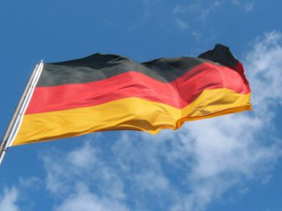
Німеччина

Slide 2
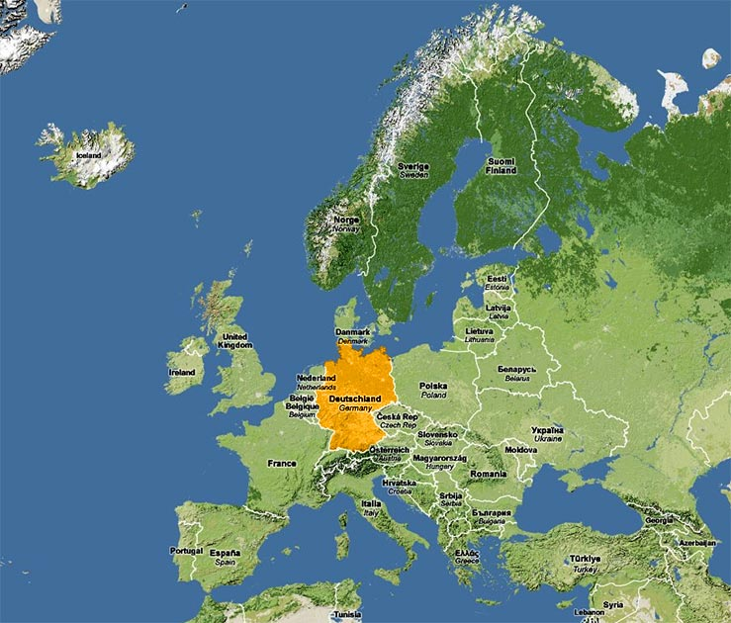
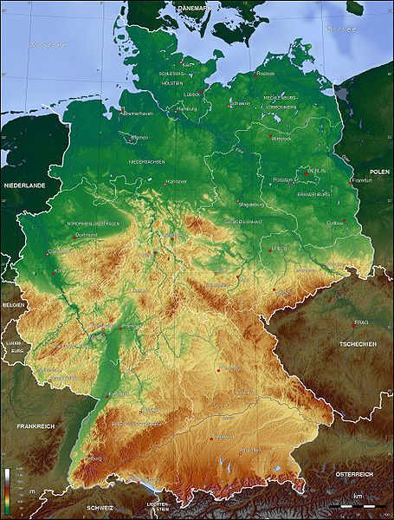
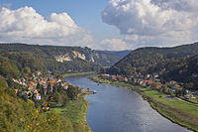
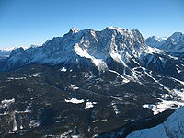
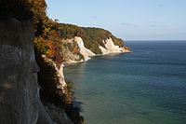
Географія Німеччини
Німеччина (Deutschland), Федеративна Республіка Німеччина (ФРН) (Bundesrepublik Deutschland) — держава в Центральній Європі, омивається Північним і Балтійським морями. Загальна площа — 357 021 кв. км. Площа суші — 349 223 кв. км. Площа рік і озер — 7 798 кв. км.

Slide 3
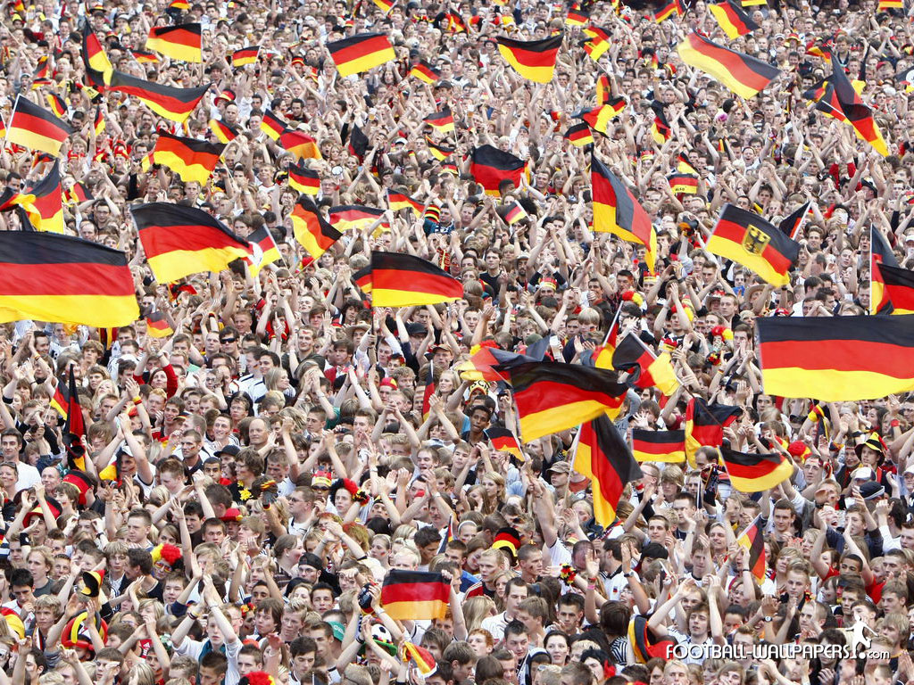


Населення
За чисельністю населення Німеччина посідає друге місце в Європі після Росії - 82 млн. осіб (грудень 2012 р.). На початку року в країні було зареєстровано 81,8 мільйона.

Slide 4
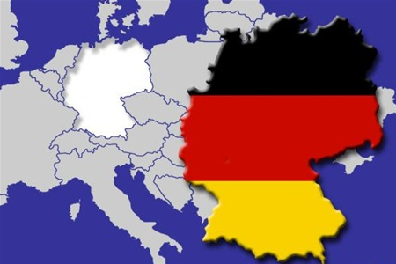
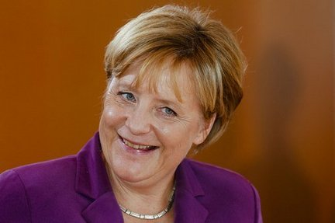
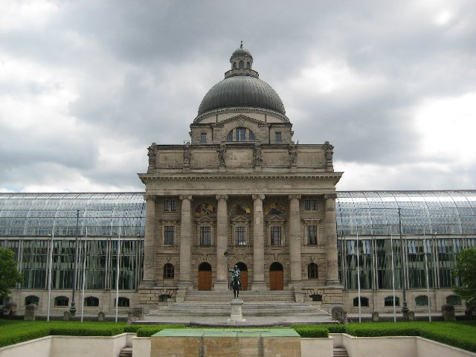
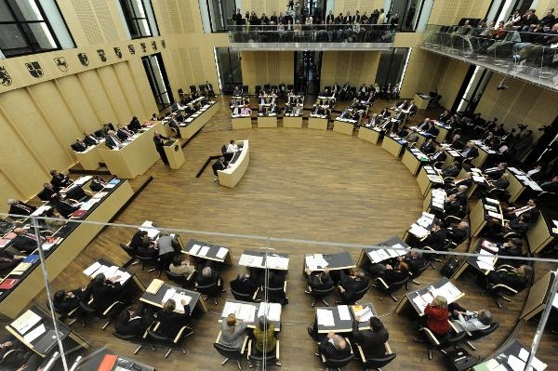
Державний устрій Німеччини
Державний устрій | Федеративна держава Парламентська республіка
Голова держави | Федеральний президент (бундеспрезидент). Реально великою є роль Федерального канцлера.
Виконавча влада | Федеральний канцлер (бундесканцлер) Федеральний уряд Федеральні міністри
Законодавча влада | Двопалатний парламент: Бундестаг Бундесрат
Влада на місцях | Всі землі мають однопалатні парламенти, що всенародно обираються (ландтаги); у Баварії, є ще й сенат, який обирається як орган, що представляє інтереси десяти груп населення.
Центральний банк | Здійснює контроль над кредитно-грошовою політикою. З 1 січня 1999 він підкоряється Європейському центральному банку.

Slide 5
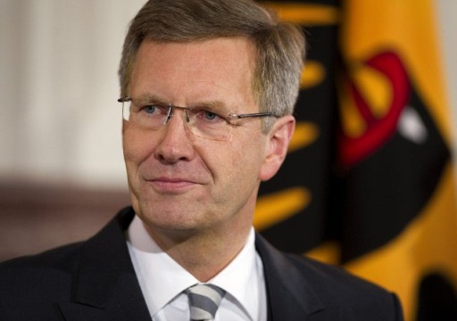
Федеральний президент (бундеспрезидент)
Обирається тільки на один або два послідовних п'ятирічних терміни;
Обирається Федеральними зборами (Bundesversammlung), що спеціально скликаються головою бундестагу терміном на 5 років і складаються з депутатів бундестагу і такого ж числа членів, що обираються ландтагами (парламентами земель);
У разі недієздатності або смерті повноваження президента здійснюються головою бундесрату;
Повноваження: представлення кандидатури канцлера на затвердження бундестагу; розпуск нижньої палати парламенту за пропозицією канцлера у випадку, якщо він програє голосування по вотуму довір'я; призначення вищого офіцерського складу збройних сил, хоча командує ними міністр оборони; помилування осуджених злочинців

Slide 6
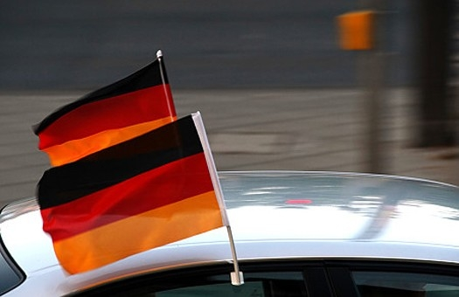
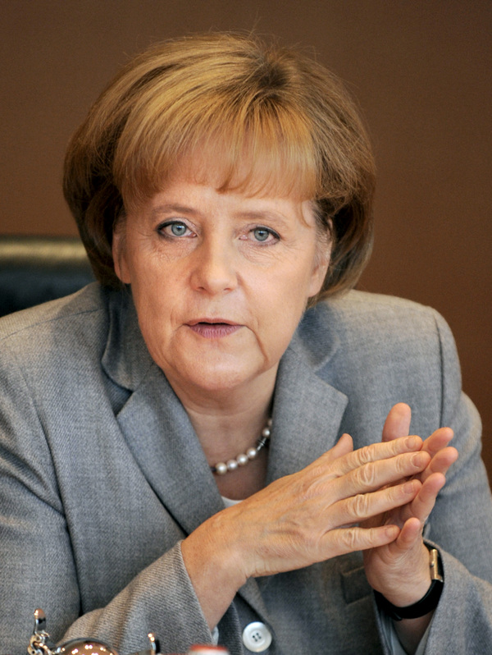
Федеральний канцлер (бундесканцлер)
Голова виконавчої влади;
Як правило, канцлером стає лідер політичної партії, яка отримала найбільше число голосів на загальнонаціональних виборах;
Повноваження: пропонує кандидатури членів кабінету міністрів для їх формального затвердження президентом країни; визначає основні напрямки внутрішньої і зовнішньої політики;
Для відставки уряду законодавчою владою повинна бути запропонована альтернативна кандидатура на пост канцлера, прийнятна для більшості парламентаріїв. Дане обмеження в Основному законі, назване "конструктивним вотумом недовір'я", має на меті підтримку політичної стабільності. Лише одного разу (у 1982) канцлер був зміщений таким чином.

Slide 7
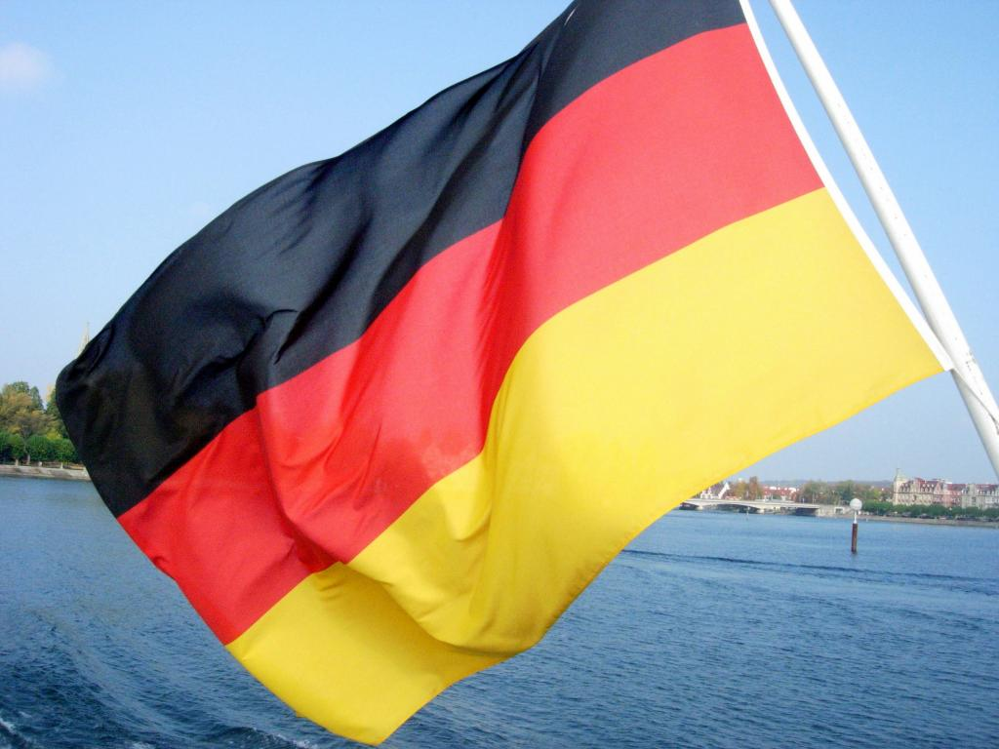
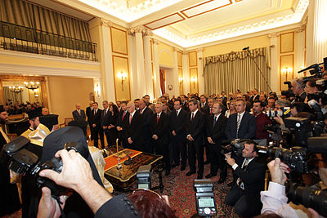
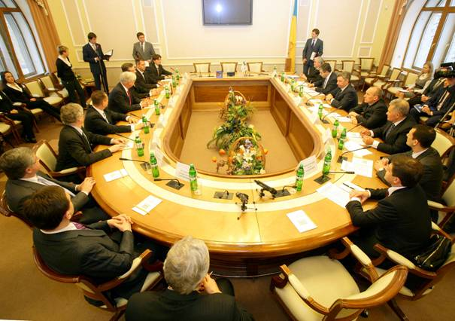
Федеральний уряд
Складається з міністрів, які суміщають дві функції членів кабінету (як колегіального органу) і керівників міністерств;
Уряд залишається при владі, лише поки він підтримується більшістю в бундестагу;
Нарівні з міністерствами в структуру центральних органів виконавчої влади включені Відомство федерального канцлера (очолюється міністром за особливими дорученнями) і Відомство у справах преси й інформації (очолюється статс-секретарем), які підлеглі безпосередньо федеральному канцлеру.

Slide 8
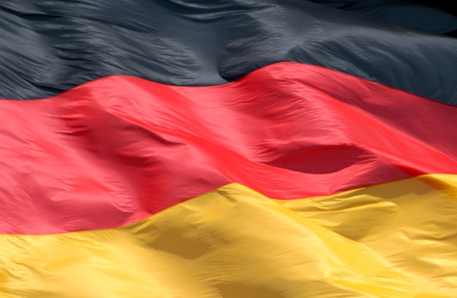
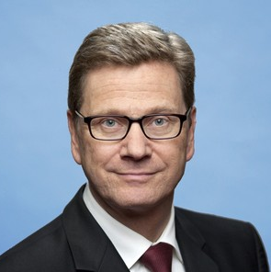
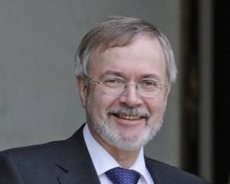
Федеральні міністри
Очолюють відповідні міністерства і керують їхньою роботою разом зі своїми заступниками - статс-секретарями (1-2 чиновника) і парламентськими статс-секретарями (1-2 депутати, які призначаються на допомогу міністру);
Міністерства поділяються на відділи, підвідділи і реферати;
При міністерствах можуть створюватися спеціалізовані федеральні відомства;
Специфіка виконавчої влади: федеральні міністерства проводять урядову політику, як правило, не самостійно на всіх рівнях держструктури, а лише через аналогічні органи виконавчої влади земель ФРН і на місцях. Виключення складають міністерства іноземних справ, оборони, деякі підрозділи міністерств фінансів, транспорту, внутрішніх справ, у тій мірі, в якій конституція ФРН фіксує пряме виконання федерацією відповідних функцій.

Slide 9
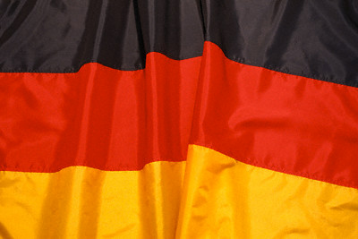
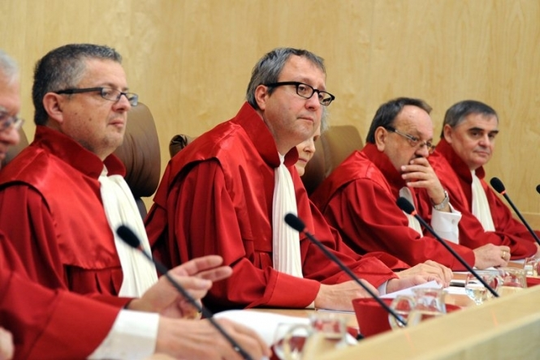
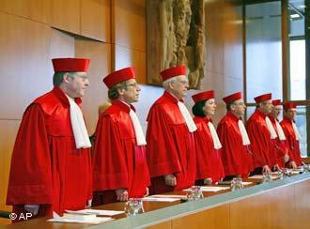
Законодавча влада
Двопалатний парламент:
верхня (більш "слабка") палата - Бундесрат;
нижня (більш "сильна") палата - Бундестаг.
У разі розбіжностей по законопроекту між бундестагом і бундесратомвони узгоджуються в об'єднаних комітетах (спільних комісіях) двох палат;
Оскільки земельні вибори не співпадають за часом із загальнонаціональними, розклад сил між політичними партіями у бундестагу і бундесраті може бути різним. Так, наприклад, християнські демократи - партія, що мала більшість в двох палатах протягом багатьох років - залишилися в бундесраті з 1991 у меншості по відношенню до соціал-демократів.

Slide 10
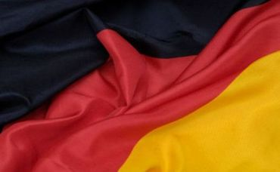
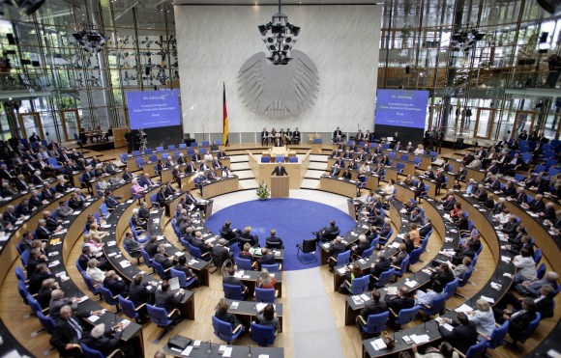
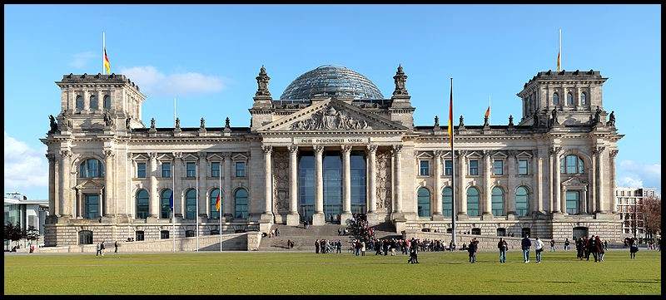
Бундестаг
Головна палата парламенту;
Обирається населенням терміном на 4 роки;
Половина депутатів обирається у виборчих округах за мажоритарною системою шляхом прямого голосування, інша половина - за партійними списками, що виставляються у кожній землі, за пропорційною системою;
У більшості випадків член кабінету міністрів одночасно є й депутатом бундестагу;
Законопроекти можуть бути внесені будь-яким депутатом, бундесратом або федеральним урядом. Для проходження законопроекту потрібна проста більшість голосів. Основна робота над складними законопроектами ведеться не на пленарних засіданнях, а в комітетах і комісіях бундестагу. Розподіл місць у комітетах і комісіях між представниками різних партій здійснюється залежно від чисельності тієї або іншої партійної фракції.

Slide 11
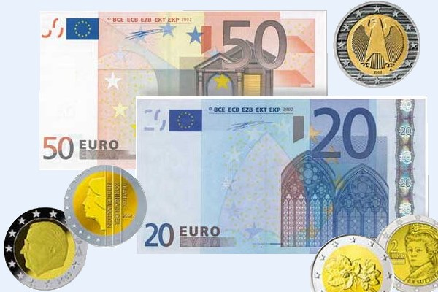
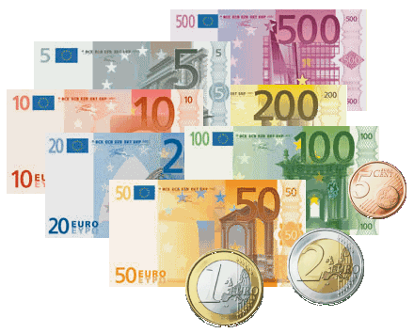
Валюта Німеччини
Євро (1 Євро = 1,36 дол. США – січень 2009 р.)

Slide 12
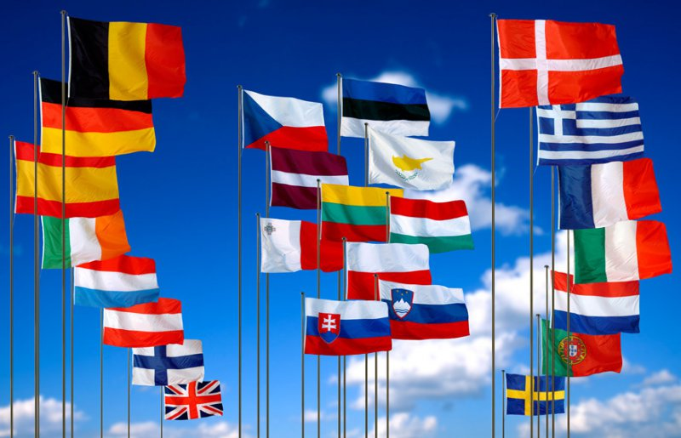
Німеччина є членом „Великої вісімки” країн світу, Європейського Союзу (ЄС), Організації Північноатлантичного договору (НАТО), Західноєвропейського союзу; входить до 10 країн-лідерів за рівнем ВВП і займає 5 місце, поступаючись лише США, Китаю, Японії і Індії.
Об'єднана Німеччина посідає: за кількістю населення - 12 місце (98.2 млн. чол); із виробництва ВНП - 3 місце (після навіть Японії); експорту - 2 місце (після США). За обсягом експорту душу населення Німеччина поступається лише кільком невеликим західних країн, значно випереджає провідні країни світу, в т. год. Францію, Англію, Японію

Slide 13
За рівнем ВВП розрахунку на одного мешканця Німеччина є також у провідній групі держав, на рівні за 12-ту, переважно, західноєвропейських країн
У 90-х роках динамічний експорт забезпечував від 1/2 до 2/3 загального зростання її. У період світової фінансової кризи зростання ВВП Німеччини істотно уповільнився, а 2008 р. показник опустився нижче нульового рівня. Середньорічні темпи зростання німецького експорту і ВВП склали: 2007 р. - 5,6% і 3,8%, в 2008 р. - 2,4% і - 0,2%, в 2009 р. - 12,5% і 0,0 % відповідно

Slide 14

Економічний потенціал Німеччини є одним з найпотужніших в світі, - попереду тільки США та Японія. За обсягами зовнішньої торгівлі Німеччина займає друге місце у світі після США.
Зайнятість населення по галузям: промисловість 33,4%, сільське господарство 2,8%, сфера послуг 63,8%. Рівень безробіття: 9,9%.
Основні галузі промисловості: металургійна, хімічна, автомобілебудування, суднобудування, станкобудування, електроніка, приладобудування, авіаційно-космічна, харчова і легка.
Німеччина - високорозвинена індустріальна держава. При обмежених сировинних ресурсах економіка країни великою мірою орієнтована на експорт. Визначальним чинником досягнення високої конкурентноздатності створюваної продукції стало забезпечення її високої якості.
Товари, що експортуються: верстати, автомобілі, хімікати, метал і сталепрокат, продукти харчування, текстиль.
Основні партнери по зовнішній торгівлі - країни ЄС 56.4% (Франція 11,1%, Великобританія 8,6%, Італія 7,4%, Нідерланди 6,8%, Бенілюкс 5,7%), США 9,4%, Японія 1,9%.
Імпорт: 505 млрд. доларів. Товари, що імпортуються: верстати, автомобілі, хімікати, продукти, метали, текстиль.
Імпорт з країн: ЄС 52,2% (Франція 10,5%, Нідерланди 7,6%, Італія 7,4%, Великобританія 6,9%, Бельгія/Люксембург 5,6%), США 8,1%, Японія 4,9%.
По виробництву автомобілів Німеччина займає перше місце в Європі

Slide 15
За рівнем світового розвитку, величині економічного потенціалу, частці у світовому виробництві, ступеня залучення до міжнародного розподілу праці та інших найважливіших критеріями вона відноситься до числа найбільш високорозвинених держав світу, входить в так звану «велику сімку». ВВП Німеччини складає більше 2 млрд. дол ( 2005 р .) - Більше 6% МВП [5, 105]. ВВП на душу населення країни становить близько 24 тис. дол на рік, що вище середнього показника по західноєвропейським країнам.
Місце в світі | Країна | Експорт товарів, млрд. дол | Частка у світовому товарообігу,%
 | Весь світ | 6364,0
1 | США | 781,1 | 12,3
2 | Німеччина | 551,5 | 8,7
3 | Японія | 479,2 | 7,5
4 | Франція | 298,1 | 4,7
5 | Великобританія | 284,1 | 4,5
6 | Канада | 276,6 | 4,3
7 | Китай | 249,3 | 3,9
8 | Італія | 237,8 | 3,7
9 | Нідерланди | 212,5 | 3,3
Німеччина посідає перше місце в Європі за обсягом виробництва. ФРН - найбільш потужна промислова держава Західної Європи. Вона тісно пов'язана з світовим господарством. Країна мало поступається США - найбільшої торгової державі світу - за обсягом зовнішньої торгівлі, хоча її економічний потенціал майже втричі менше. Частка ФРН у світовому експорті становила в 2005 році 8,7%

Slide 16
Так рівень ВВП (вартість усіх кінцевих товарів і послуг вироблених в країні протягом одного року) Німеччини станом на 01.01.2008 року становив $2 863,0 млрд. євро, у 2007 році він дорівнював - $2 422,9 млрд. євро , в 2006 році - $2 321,5 млрд. євро, а станом на 1/01/2005 рівень ВВП в Німеччині складав - $2 243,2 млрд. дол. США.
За інформацією Федерального відомства статистики Німеччини ВВП у 2008 році, у порівнянні із 2007 р., збільшився на 1,3 % і склав у грошовому виразі (у відповідних цінах) 2863, 0 млрд. євро.
 | Од. виміру | 2005 | 2006 | 2007 | 2008
ВВП | % | 0,8 | 3,0 | 2,5 | 1,3
ВВП (у відповідних цінах) | млрд. євро | 2 243,2 | 2 321,5 | 2 422,9 | 2 863,0

Slide 17
Загальна кількість торгових партнерів Німеччини – 234, їх всього 69 є імпортерами країни. Найважливіший торговий партнер Німеччини – Франція: 2000 року Німеччини експортувала у цю країну товарів на 113 мільярдів німецьких марок, а обсяг французького імпорту Німеччину становить майже 90 мільярдів марок. Другий за величиною ринок збуту німецької продукції; ця країна посідає також друге у списку імпортерів Німеччини. У цьому спостерігається тенденція до зростання зовнішньоторговельного обороту Німеччини і Франції й тотального зниження сальдо зовнішньої торгівлі зі США можуть. Так було в протягом 2001 року, неодноразово спостерігався спад німецького експорту до США. Вочевидь, можна пояснити інтенсифікацією інтеграційних процесів у Європі, зниженням останніми роками господарськоїконъюктури США, і навіть політичними причинами.
Частка різних країн експорті й імпорті Німеччини представленій у таблиці.
Держава | Частка в експорті Німеччини | Частка в імпорті Німеччини
Франція | 11% | 10%
Об'єднане королівство | 8% | 9%
Італія | 8% | 7%
Нідерланди | 6% | 7%
>Бельгия/Люксембург | 5% | 5%
США | 10% | 9%
Японія | 2% | 5%

Slide 18
Рівень розвитку науки і техніки
Видатні наукові досягнення і винаходи мають у Німеччині давні традиції: Йоганн Гутенберг винайшов друкарство, Генріх Герц довів існування електромагнітних хвиль, Пауль Эрліх розробив технологію хемотерапії, Альберт Эйнштейн обґрунтував теорію відносності, а молодий німецький учений Карлхайнц Бранденбург винайшов шлях до "віртуального світу" — формат MP3. Свого розквіту німецька наука досягла наприкінці ХІХ сторіччя. Аж до 20-х років минулого століття німецька була міжнародною мовою вчених. З приходом до влади в Німеччині націонал-соціалістів німецька наука занепадає. У геноциді єврейського населення Європи брали участь і німецькі вчені, а провідні вчені-євреї були вигнані з країни. Серед них — лауреати Нобелівської премії Эрвін Шрьодінгер і Макс Борн. Після війни вчені, що втікали від нацизму, не повернулися в "країну масових убивць", як одного разу назвав Німеччину Альберт Эйнштейн. Вони роз'їхалися по всьому світу, багато з них переїхали до Америки. Наука довгий час була на узбіччі суспільного розвитку Німеччини — відбудова після війни, розподіл на сектори впливу країн-переможниць у 2 світовій війні не давали піднятись науці та розгорнути дослідження вчених у великих проектах. І саме Академії наук, до яких належить обране коло вчених, які підтвердили свій науковий рівень видатними науковими досягненнями, являють собою найкращий простір для регулярного обговорення наукових результатів та зведень, координації наукових проектів та вивчення найперспективніших напрямів досліджень.

Slide 19
Історично так склалось, що у Німеччині існує 7 Академій наук, що діють у різних землях Німеччини:
Берлін-Бранденбурзька Академія наук (1992/1700) — місцезнаходження Берлін;
Академія наук Геттінгену (1751) — місцезнаходження Геттінген;
Баварська Академія наук (1759) — місцезнаходження Мюнхен;
Саксонська Академія наук (1846) — місцезнаходження Лейпціг;
Гайдельберзька Академія наук (1909) — місцезнаходження Гайдельберг;
Майнцська Академія наук (1949) — місцезнаходження Майнц;
Вестфальська Академія наук (1970) — місцезнаходження Дюссельдорф.
Крім того, у Німеччині у Галлі знаходиться ще одна Академія природничих наук "Леопольдіна", яка не є членом Союзу Академій наук ФРН.

Slide 20
Для порівняння: у Японії витрати на наукові дослідження зросли в 90-х роках з 500 до 700 доларів США на душу населення, у Сполучених Штатах — з 600 до 800 доларів. У Німеччині витрати на науку так і залишилися на рівні 500 доларів. У результаті ФРН обігнали багато європейських країн (наприклад, Фінляндія і Швеція). Але ця тенденція зупинена — Німеччина стає фабрикою ідей. Незважаючи на важкі часи для державної скарбниці, на науку та освіту знову виділяються підвищені бюджети. У 2004 році витрати на наукові дослідження в Німеччині становили вже 640 доларів США на душу населення. Бюджет міністерства освіти і науки ФРН виріс на 20%. Відбулася кардинальна зміна самого підходу до проблеми фінансування наукових досліджень; але, як видно зі звітів Союзу АН ФРН, цих коштів не вистачає на дійсно широкий розвій академічної науки країни.

Slide 21
Еволюція валютної системи Німеччини - провідною економічної держави Європи - відбиває характері і специфіку економічних процесів, які відбувалися на світової економіки й європейської економіці від початку формування господарської системи у регіоні. Однією з особливостей його розвитку є особливим формування тісних торгово-економічних перетинів поміж європейськими країнами, обумовленеисторико-географическим чинником.
З метою зниження трансакційних витрат ще XIX-XX століттях вже були спроби створення валютних спілок між різними європейськими країнами:Австро-германский валютний союз (1857-1866 роки), Латинський валютний союз (1865-1878 роки), Скандинавський валютний союз (1875-1917 роки),Бельгийско-люксембургский кшталт економічного союзу (заснований 1921 року і діє досі).

Slide 22
13 березня 1979 року була створена Європейська валютна система (у ній входило 12 країн), основними цілями якому було зближення економічної та політики країн-учасниць, досягнення економічної інтеграції, і навіть створити зону європейської стабільності зі своєю валютою на противагуЯмайской валютної системі, заснованої на доларовому стандарті. На взаємну торгівлю країн які входили на ЄВС, доводилося від 55% до70% їх зовнішньоторговельного обороту. Саме Німеччина, традиційно яка забезпечувала левову пайку наявних торгових потоків європейського регіону, була ініціатором створення нової валютної системи. Структурні принципи ЄВС визначалися особливостями західноєвропейської інтеграції: частка національної валюти в кошику ЕКЮ (європейської валютної одиниці) від частки країни у сукупному ВНП і взаємній товарообігу держав-членів союзу. Частка німецьких марок, одній з резервних валют світу, в кошику введеної одиниці становила 32,7% (французький франк поступався марці на 12 відсоткових пунктів). Попри певні протиріччя функціонуванні ЄВС, система виконала що стояла перед ній завдання: до 1992 року у Європі спостерігалася стабільність обмінних курсів, і завдяки посиленнюинтегративних тенденцій, було створено передумови запровадження у регіоні єдиної валюти заміняючи національних валют країн-членів угруповання.
Отже, Німеччина дійсних членів і ініціатором створення Європейського економічного і валютний союз, біля якого з 2002 року функціонує єдина валюта. За часткою національної валюти у структурі євро Німеччина випереджає інших країн-учасниць угруповання, що з лідируючими позиціями німецької економіки торгівлі та сукупному виробництві регіону.

